Slide 1
Использование технологий диалогового взаимодействия на уроках письма

Slide 2
проблемность, общение, сотрудничество

Slide 3
Диалог – разговор, обмен мнениями двух или более реальных, собирательных, условных или вымышленных лиц.
Сергеев И.С.

Slide 4
Дискуссия – коллективное обсуждение какой-либо проблемы или круга вопросов с целью нахождения правильного ответа. Тема дискуссии объявляется заранее. Обучаемым следует изучить соответствующую литературу, получить необходимую информацию. В ходе дискуссии каждый имеет право высказать свою точку зрения. Дискуссии формируют умения рассуждать, доказывать, формулировать проблему и т.п. Г.М. Коджаспирова, А.Ю. Коджаспиров Педагогический словарь.

Slide 5
Роли
Ведущий
Аналитик
Протоколист (секретарь)
Наблюдатель
Хранитель времени

Slide 6



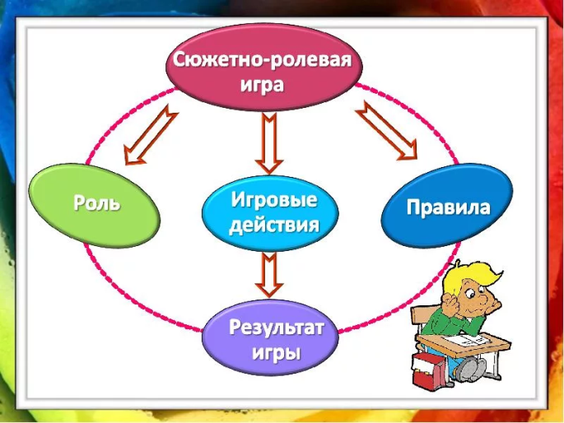

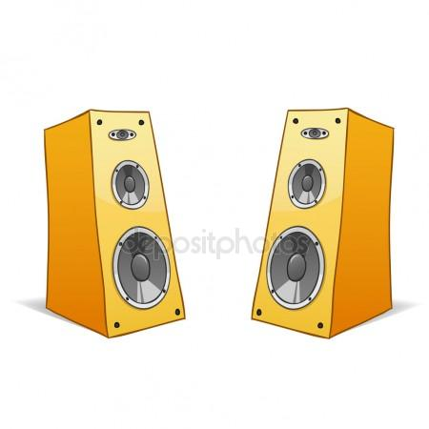
Приемы введения в дискуссию:

Slide 7
Учитель
дает время
Избегает
Обращает
Изменяет
Расширяет
уточняет, проясняет
побуждает

Slide 8
Виды
«Круглый стол»
«Дебаты»
«Аквариум»
«Вертушка»
«Конференция»
«Дискуссия-соревнование»

Slide 9

ДЕБАТЫ (СПОР)

Slide 10

ДЕБАТЫ (СПОР)
или
нет
да
?
КОНТРАРГУМЕНТЫ

Slide 11



КРУГЛЫЙ СТОЛ

